Slide 1
Sistem Informasi Geografis
Pertemuan 13 – Praktek
Geovisualisasi Web

Slide 2
Prinsip Dasar Visualisasi Geospasial dalam Web
Website pada dasarnya adalah memvisualisasikan data dengan mengikuti struktur bahasa markup web yaitu html.
Data yang ditampilkan pada website biasanya didapatkan dengan berbagai metode, antara lain :
Data dihardcode/ditulis langsung pada file html
Data disertakan pada folder website, missal dengan file csv, json, dsb
Data didapatkan dari database dengan menggunakan pemrograman server berbasis php, jsp, dsb
Data didapatkan dari web services

Slide 3
Prinsip Dasar Visualisasi Geospasial dalam Web
Pada praktikum ini, diasumsikan bahwa data yang digunakan adalah data geospasial yang disertakan ke dalam folder web.
Data geospasial yang biasa digunakan untuk visualisasi data spasial adalah geojson.
File geojson adalah bentuk lain dari json object yang memiliki base code berupa javascript.
File geojson memiliki deskripsi data spasial berupa titik-titik koordinat setiap record (atau biasa dikenal dengan feature dalam istilah SIG) diikuti data atributnya.

Slide 4
Petunjuk
Tujuan:
Membuat Web Geovisualisasi dengan LeafletJS
Bahan:
Data Sensus 2016 berbentuk Json = IndoSE2016.js
VSCode atau Code Editor Lain

Slide 5
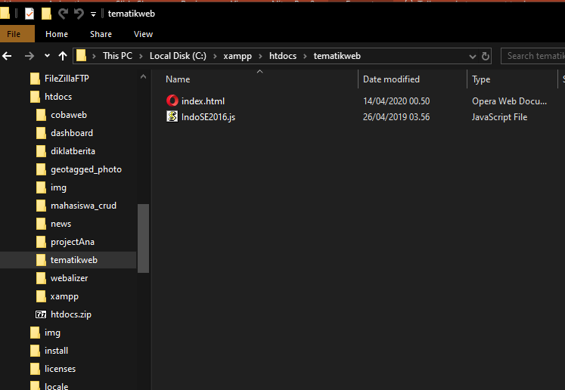
Persiapan
Buat project web baru di xampp dengan nama “webtematik” contoh c:\\xampp\htdocs\webtematik
Pindahkan file IndoSE2016.js ke folder project web tersebut
Buat sebuah file index untuk web baru ini yaitu index.html

Slide 6
Persiapan Javascript untuk Peta
Setiap feature pada Data SE2016 yang akan digunakan memiliki struktur berupa Json Object sebagai berikut:
{
"type":"FeatureCollection",
"features": [{"type":"Feature","geometry":{"type":"MultiPolygon","coordinates": ……..,
"properties":{"PROVNO":“….","PROVINSI":“……","IDPROV":“…","TAHUN":"2016","SUMBER":"BPS","workforce“:……..}
………………………
}
Setiap feature mendeskripsikan data jumlah tenaga kerja setiap provinsi.
Perhatian : file geospasial biasanya ber-ekstensi *.geojson. Prakteknya, ketika akan digunakan dengan LeafletJS biasanya file ini dikembalikan formatnya menjadi *.js dan menggunakan data didalamnya dengan men-deklarasikan variable dengan notasi var <nama variable> = . Silakan cek datanya di file IndoSE2016.js

Slide 7
Pengenalan LeafletJs
LeafletJS adalah library Javascript berbasis open-source yang ditujukan untuk menampilkan data geospasial serta membantu dalam pembangunan web geospasial yang mobile-friendly
Seperti library Javascript yang lain, penggunaan Leaflet dalam pembangunan web geospasial dapat menggunakan 2 metode umum, yaitu :
Mengunduh LeafletJS dan menyertakan file javascript-nya dalam folder web
Mendeklarasikan link javascript di dalam file html dan memanggil library Leaflet saat html di load (membutuhkan koneksi internet jika belum dipanggil sebelumnya atau tidak ada dalam cache browser).
Praktik kali ini akan menggunakan metode ke-2

Slide 8

Mengisi HTML
Tuliskan script dibawah kedalam index.html
<!DOCTYPE html>
<html>
<head>
<title>Sensus Ekonomi 2016</title>
<meta charset="utf-8" />
<meta name="viewport" content="width=device-width, initial-scale=1.0, maximum-scale=1.0, user-scalable=no">
<link rel="shortcut icon" type="image/x-icon" href="docs/images/favicon.ico" />
<!-- style dan library leaflet di deklarasikan -->
<link rel="stylesheet" href="https://unpkg.com/leaflet@1.4.0/dist/leaflet.css" integrity="sha512-puBpdR0798OZvTTbP4A8Ix/l+A4dHDD0DGqYW6RQ+9jxkRFclaxxQb/SJAWZfWAkuyeQUytO7+7N4QKrDh+drA==" crossorigin=""/>
<script src="https://unpkg.com/leaflet@1.4.0/dist/leaflet.js" integrity="sha512-QVftwZFqvtRNi0ZyCtsznlKSWOStnDORoefr1enyq5mVL4tmKB3S/EnC3rRJcxCPavG10IcrVGSmPh6Qw5lwrg==" crossorigin=""></script>
</head>
<body>
Stay Safe, Stay Alive, Keep Away Corona
</body>
</html>

Slide 9
Tampilkan di Browser
Buka Browser
Buka alamat : http://localhost/webtematik/
Akan muncul output html standar, namun sebenarnya kita sudah berhasil memanggil javascript LeafletJS
Hapus teks pada <body> html

Slide 10
Menyesuaikan Style Web
Web ini akan menampilkan peta dalam tampilan penuh
Tuliskan css style dibawah kedalam head index.html
<style>
html, body {
height: 100%;
margin: 0;}
#map { width: 100vw; height: 100%; }
.info { padding: 6px 8px; font: 14px/16px Arial, Helvetica, sans-serif; background: white; background: rgba(255,255,255,0.8); box-shadow: 0 0 15px rgba(0,0,0,0.2); border-radius: 5px; } .info h4 { margin: 0 0 5px; color: #777; }
.legend { text-align: left; line-height: 18px; color: #555; } .legend i { width: 18px; height: 18px; float: left; margin-right: 8px; opacity: 0.7; }
</style>

Slide 11
Tambahkan Elemen dengan id “map”
…………………………
<body>
<!-- peta akan ditampilkan di sini -->
<div id=“map"></div>
</body>
……………………........

Slide 12
Panggil Data Geospasial
…………..
<body>
<!-- peta akan ditampilkan di sini -->
<div id="map"></div>
<script type="text/javascript" src="IndoSE2016.js"></script>
</body>
……………….

Slide 13
Setting Leaflet – Map Center dan Setting Basemap (openstreetmap)
…………..
<body>
<!-- peta akan ditampilkan di sini -->
<div id="map"></div>
<script type="text/javascript" src="IndoSE2016.js"></script>
<!-- setting leaflet dimulai disini -->
<script type="text/javascript">
var map = L.map('map').setView([-2.23093,118,86888], 5);
L.tileLayer('https://api.tiles.mapbox.com/v4/{id}/{z}/{x}/{y}.png?access_token=pk.eyJ1IjoibWFwYm94IiwiYSI6ImNpejY4NXVycTA2emYycXBndHRqcmZ3N3gifQ.rJcFIG214AriISLbB6B5aw', {maxZoom: 18,attribution: 'Map data &copy; <a href="https://www.openstreetmap.org/">OpenStreetMap</a> contributors, ' +'<a href="https://creativecommons.org/licenses/by-sa/2.0/">CC-BY-SA</a>, ' + 'Imagery © <a href="https://www.mapbox.com/">Mapbox</a>',id: 'mapbox.light'
}).addTo(map);
</script>
</body>
……………….

Slide 14
Setting Leaflet – Control Untuk Load Data
…………..
<script type="text/javascript">
var map = L.map('map').setView([-2.23093,118,86888], 5);
L.tileLayer('https://api.tiles.mapbox.com/v4/{id}/{z}/{x}/{y}.png?access_token=pk.eyJ1IjoibWFwYm94IiwiYSI6ImNpejY4NXVycTA2emYycXBndHRqcmZ3N3gifQ.rJcFIG214AriISLbB6B5aw', {maxZoom: 18,attribution: 'Map data &copy; <a href="https://www.openstreetmap.org/">OpenStreetMap</a> contributors, ' +'<a href="https://creativecommons.org/licenses/by-sa/2.0/">CC-BY-SA</a>, ' + 'Imagery © <a href="https://www.mapbox.com/">Mapbox</a>',id: 'mapbox.light‘
}).addTo(map);
// control untuk menampilkan data
var info = L.control();
info.onAdd = function (map) {
this._div = L.DomUtil.create('div', 'info');
this.update();
return this._div;
};
info.update = function (props) {
this._div.innerHTML = '<h4>Jumlah Tenaga Kerja per Provinsi</h4>' + (props ?'<b>' + props.PROVINSI + '</b><br />' + props.workforce + ' orang': 'sorot provinsi untuk mengetahui jumlah');
};
info.addTo(map);
</script>
………………
Coba Refresh webtematik di Browser
Coba Refresh webtematik di Browser

Slide 15
Setting Leaflet – Menambahkan Warna Sesuai Value (Choropleth) (tetap di script setting Leaflet)
<script type="text/javascript">
…………………
info.addTo(map);
//Tambahkan warna
function getColor(w) {
return w > 12000000 ? '#800026' :
w > 10000000 ? '#BD0026' :
w > 8000000 ? '#E31A1C' :
w > 6000000 ? '#FC4E2A' :
w > 4000000 ? '#FD8D3C' :
w > 2000000 ? '#FEB24C' :
w > 1000000 ? '#FED976' :
'#FFEDA0';
}
function style(feature) {
return {
weight: 2,
opacity: 1,
color: 'white',
dashArray: '3',
fillOpacity: 0.5,
fillColor: getColor(feature.properties.workforce)
};
}
</script>

Slide 16
Setting Leaflet – Menambahkan Control Interaksi Cursor (tetap di script setting Leaflet)
<script type="text/javascript">
…………………………….
function style(feature) {
return {
weight: 2,
opacity: 1,
color: 'white',
dashArray: '3',
fillOpacity: 0.5,
fillColor: getColor(feature.properties.workforce)
};
}
function highlightFeature(e) {
var layer = e.target;
layer.setStyle({
weight: 5,
color: '#666',
dashArray: '',
fillOpacity: 0.2
});
if (!L.Browser.ie && !L.Browser.opera && !L.Browser.edge) {
layer.bringToFront();
}
info.update(layer.feature.properties);
}
var geojson;
function resetHighlight(e) {
geojson.resetStyle(e.target);
info.update();
}
</script>

Slide 17
Setting Leaflet – Menambahkan Control Interaksi Cursor (tetap di script setting Leaflet) - lanjutan
<script type="text/javascript">
…………………………….
function resetHighlight(e) {
geojson.resetStyle(e.target);
info.update();
}
function zoomToFeature(e) {
map.fitBounds(e.target.getBounds());
}
function onEachFeature(feature, layer) {
layer.on({
mouseover: highlightFeature,
mouseout: resetHighlight,
click: zoomToFeature
});
}
geojson = L.geoJson(statesData, {
style: style,
onEachFeature: onEachFeature
}).addTo(map);
map.attributionControl.addAttribution('Sensus Ekonomi 2016 &copy; <a href="http://bps.go.id/">Badan Pusat Statistik</a>');
</script>
Coba Refresh webtematik di Browser

Slide 18
Setting Leaflet – Menambahkan Legend Peta (tetap di script setting Leaflet)
<script type="text/javascript">
…………………………….
map.attributionControl.addAttribution('Sensus Ekonomi 2016 &copy; <a href="http://bps.go.id/">Badan Pusat Statistik</a>');
var legend = L.control({position: 'bottomright'});
legend.onAdd = function (map) {
var div = L.DomUtil.create('div', 'info legend'),
grades = [0, 1000000, 2000000, 4000000, 6000000, 8000000, 10000000, 12000000],
labels = [],
from, to;
for (var i = 0; i < grades.length; i++) {
from = grades[i];
to = grades[i + 1];
labels.push(
'<i style="background:' + getColor(from + 1) + '"></i> ' +
from + (to ? '&ndash;' + to : '+'));
}
div.innerHTML = labels.join('<br>');
return div;
};
legend.addTo(map);
</script>
Coba Refresh webtematik di Browser

Slide 19
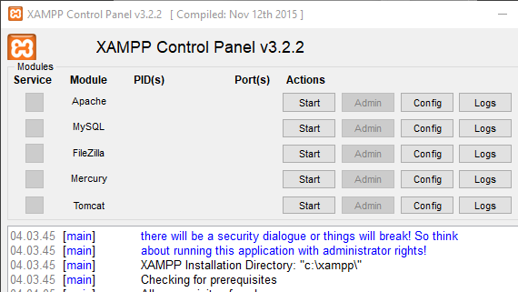
Catatan
Silahkan amati setiap function dari script setting LeafletJS di atas. Pelajari event yang ada di setiap fungsi (terutama interaksi cursor mouse), dalami Javascript untuk pemahaman lebih lanjut.
LeafletJS saat ini dioptimalkan agar lebih mobile-friendly. Latihan di atas menggunakan prinsip mobile-first, sehingga web spasial masih dapat tampil dengan baik dengan browser mobile.
Untuk mengujinya, nyalakan Apache pada Xampp Control Panel, Jika computer dan ponsel anda terhubung pada jaringan yang sama, coba akses pada browser ponsel http://<ip address PC anda>/webtematik

Slide 20
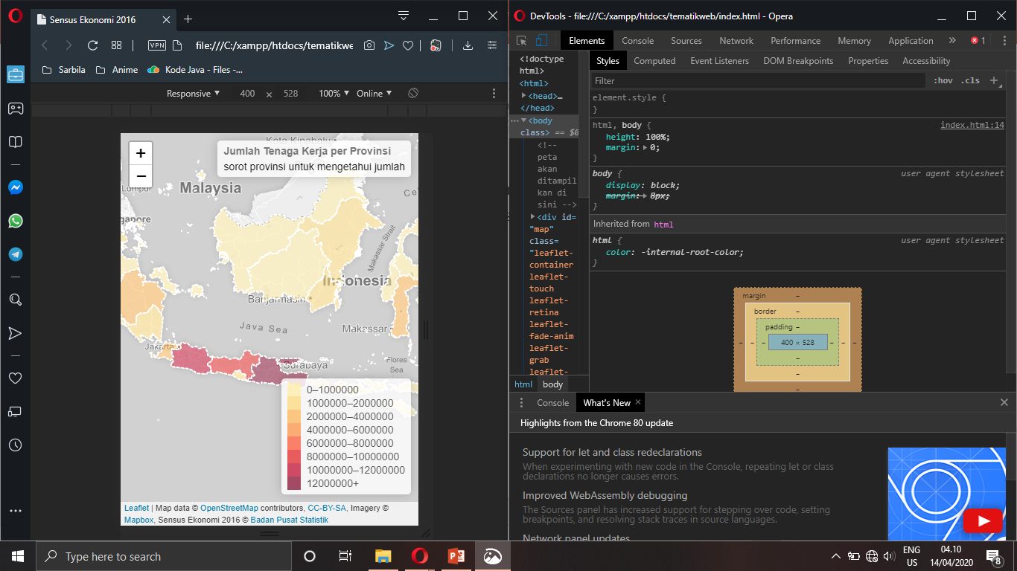
Catatan
Atau akses Developer Tools dari Browser Opera/Chrome, lalu pilih Toogle Device Toolbar

